Slide 1
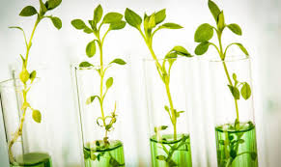
Звіт про діяльність
гуртка «Біохімія рослин»
2022 р.

Slide 2
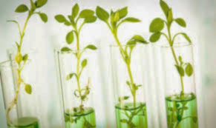
Структура гуртка
Керівник – доктор біологічних наук, доцент кафедри фізіології, біохімії рослин та біоенергетики Бойко О.А.
Голова – Кондратюк Діана, студентка ІІІ курсу 2 групи
Секретар – Савіцька Людмила, студентка ІІІ курсу 3 групи

Slide 3
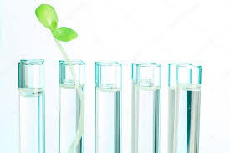
Наш гурток має на меті:
Поглибити теоретичні та практичні знання в області біохімії рослин;
Запропонувати студентам не тільки корисне, але й цікаве дозвілля;
Популяризувати предмет «Біохімія рослин» серед студентів.

Slide 4
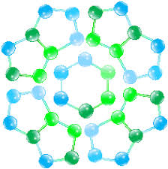
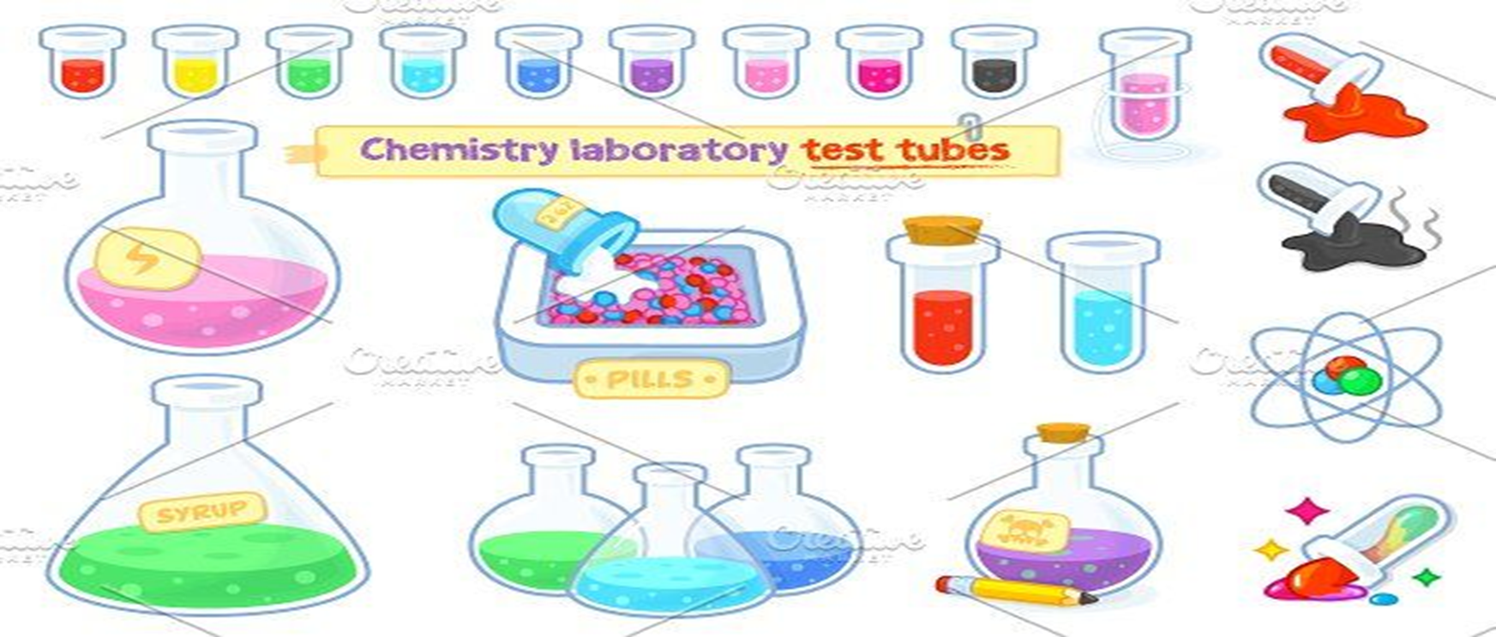
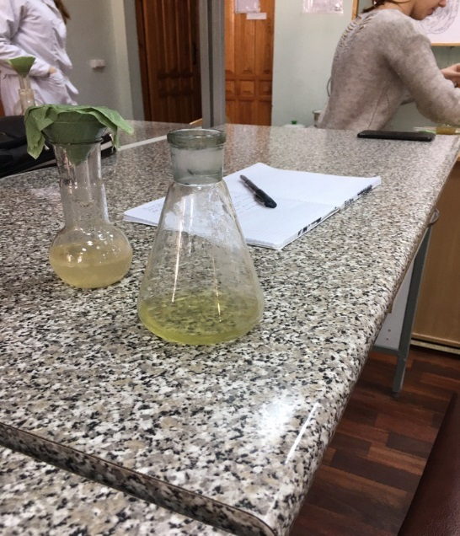
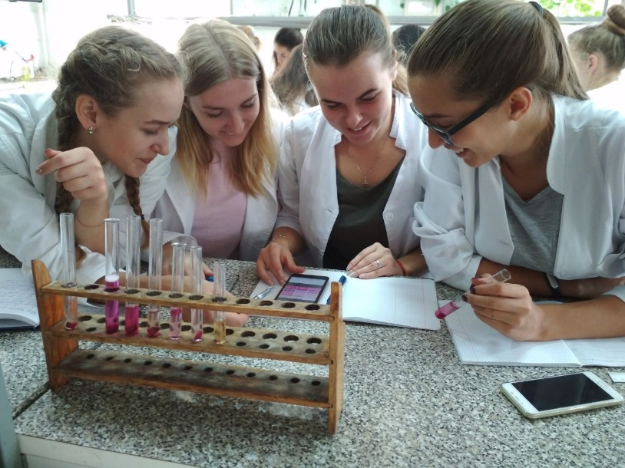
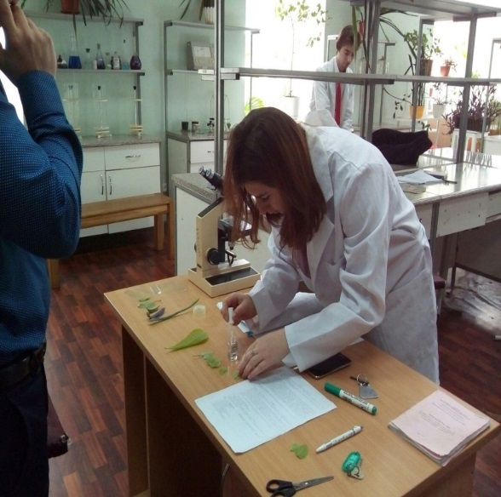
Завданням гуртка «Біохімія рослин» є:
заохотити творчий підхід до наукової праці у студентів

Slide 5
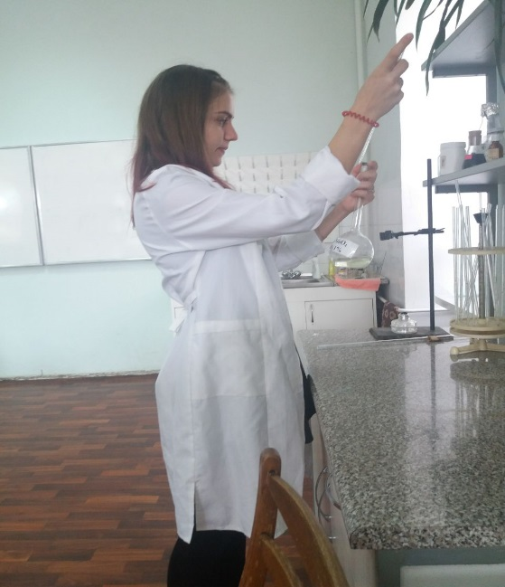
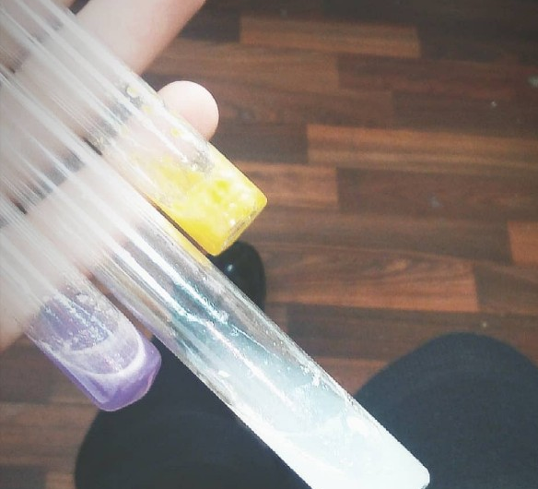
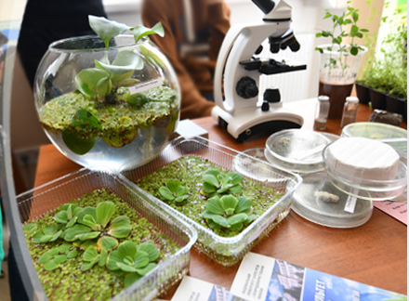
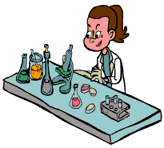
організувати та налагодити науково-дослідницьку та винахідницьку діяльність учасників гуртка

Slide 6
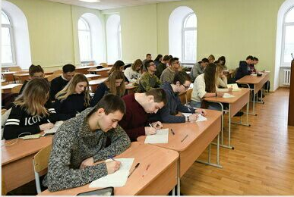
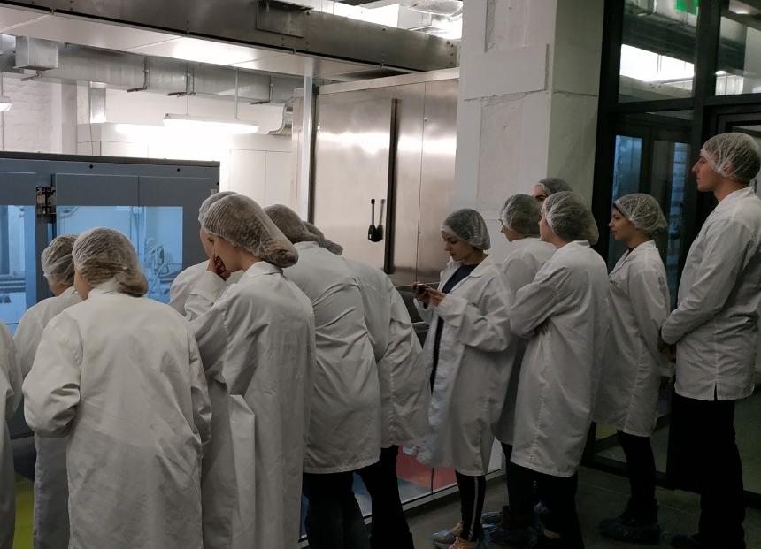

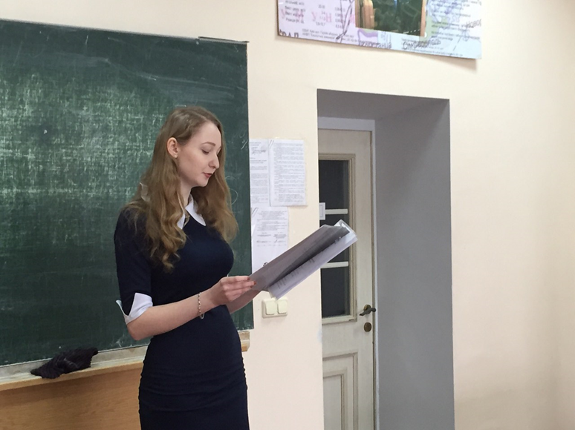
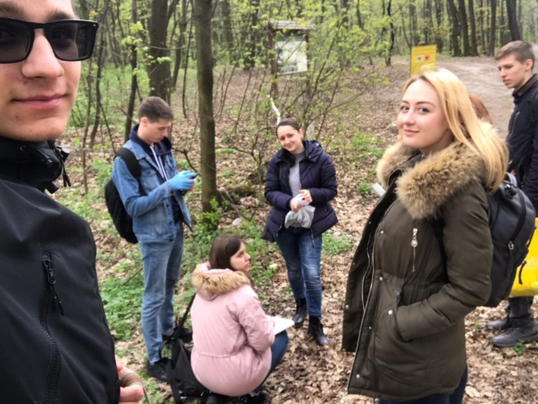
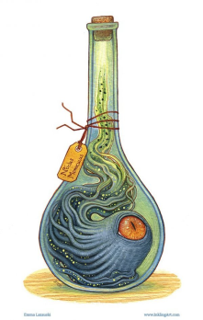
залучити студентів до участі у наукових конференціях та семінарах, екскурсіях та інших науково-просвітницьких заходах

Slide 7
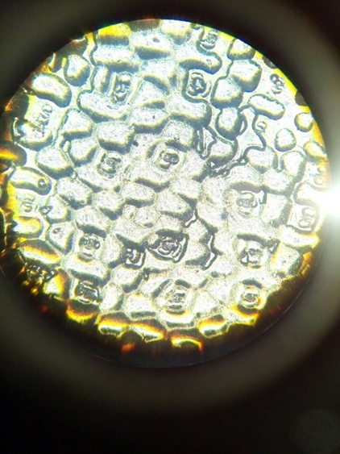
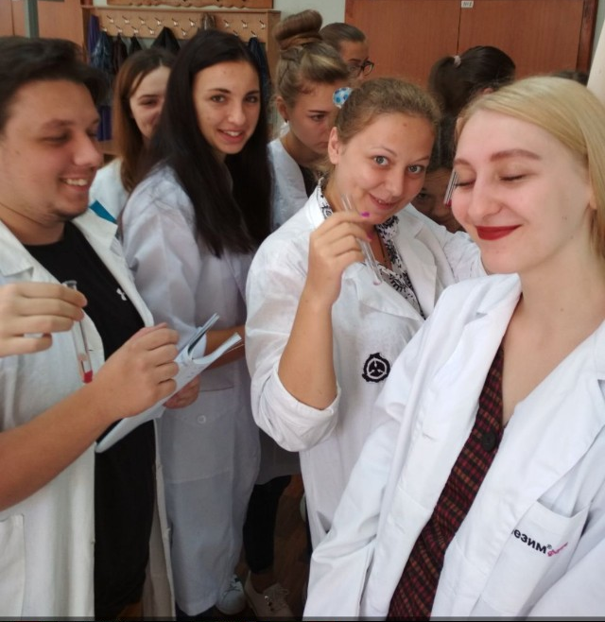
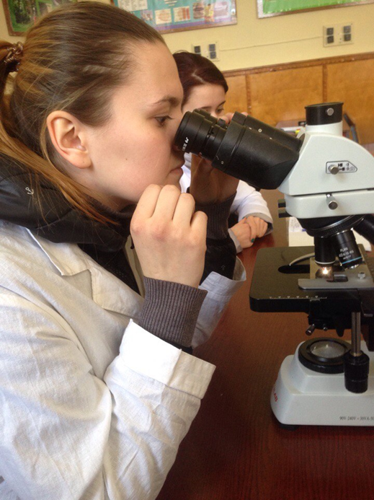
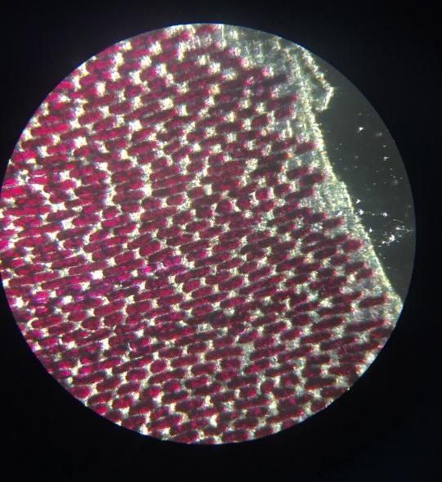

організувати та налагодити науково-дослідницьку та винахідницьку діяльність учасників гуртка

Slide 8
Студенти гуртка «Біохімія рослин» проводять дослідження на базі:
Кафедри фізіології, біохімії рослин та біоенергетики
Інституту харчової біотехнології та геноміки НАН України
Інституту ботаніки ім. М.Г.Холодного
Інституту агроекології і природокористування НААН України, відділ агроекології та біобезпеки

Slide 9

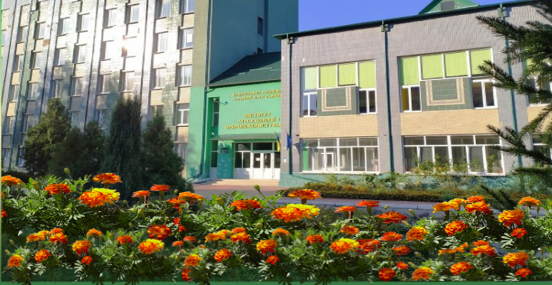
Студенти нашого гуртка приймали активну участь у таких заходах:
Міжнародна науково-практична конференція «Екологічна безпека та збалансоване природокористування в агропромисловому виробництві» (Інститут агроекології і природокористування НААН, 7-8 липня 2022р.).
Всеукраїнська науково-практична конференція «Екологобезпечні технології в рослинництві в умовах воєнного стану» (Київ-Сквира, 10 серпня 2022р.)
Міжнародна науково-практична конференція «Збалансоване природокористування: традиції, перспективи та інновації» (Інститут агроекології і природокористування НААН, 3-4 листопада 2022р.).

Slide 10
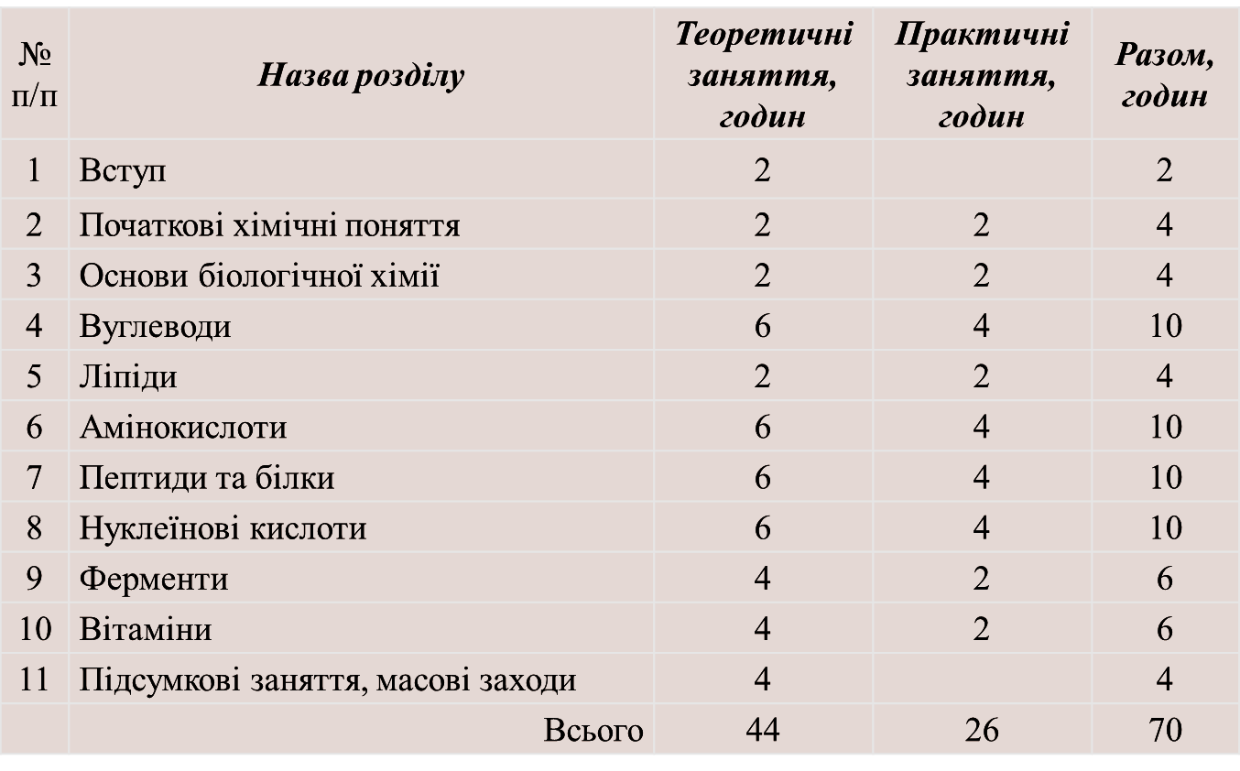
Навчально-тематичний план
Перший семестр навчання

Slide 11
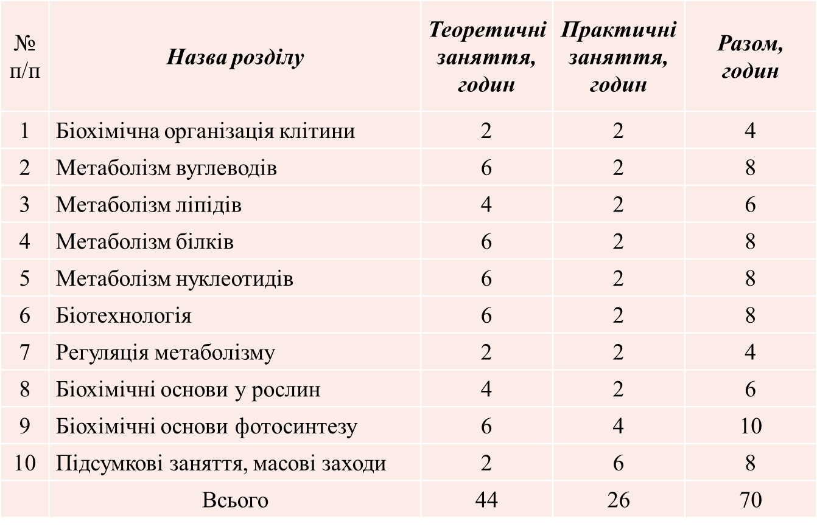
Другий семестр навчання

Slide 12
Дякую за увагу!

